Slide 1

2nd week

Slide 2
목차
Activation Function
Data Scaling
Loss Function
Epoch
Decision Tree
Impurity
Hyperparameter Search

Slide 3
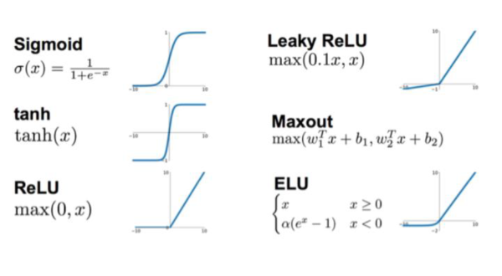
딥러닝의 활성화 함수

Slide 4
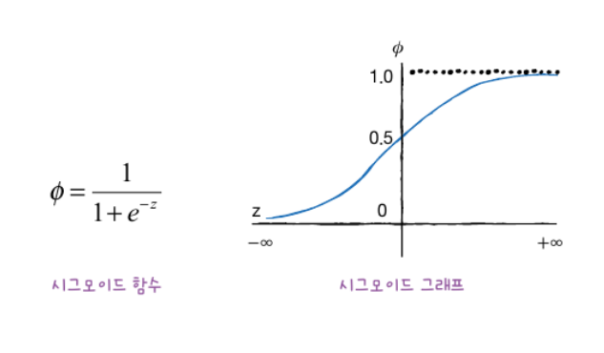
결과값을 0 ~ 1 사이의 값으로 나타냄
이름만 ‘회귀‘ 사실은 ‘이진분류’
결국 ‘압축’ 하는 역할
0 ~ 1 값 외에는 불가
로지스틱 == 시그모이드(맨날 헷갈림)
0.5 이상 ➔ 1
0.5 이하 → 0

Slide 5
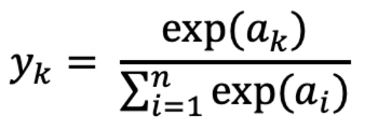
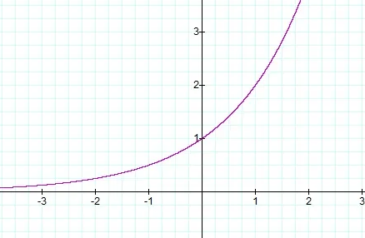
Softmax 함수
시그모이드와 비슷하게 e값이 들어감.
2. 각 클래스의 확률값 출력. 다 sum하면 1이 되는 특징.
3. ‘다중 분류’
exp의 특징:
약간만 큰값 이어도 매우 큰 값 출력.
시그모이드의 이 큰값을 나눠주는걸 완화.(분자에도 exp값)

Slide 6
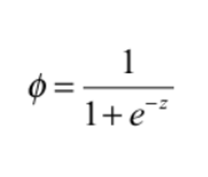
시그모이드로도 다중 분류 가능.
다만,
1 : N 구조 (LogisticRegression)
클래스 별 점수 계산 후 확률값 출력(Softmax)
이 차이가 존재.
ex)
A,B,C 가 존재.
A와 B,C 분류
B와 A,C 분류
C와 A,B 분류
무엇을 쓸 것인가?

Slide 7
데이터 스케일링
스케일링?
치아 스케일링을 생각해보자.
잡다한거를 빼서 본연의 치아만 남기는거 아니던가
예를 들면 치석 그런거
데이터 관점에서도 비슷하다.
데이터 특성의 범위를 조정할 때 쓰인다.

Slide 8
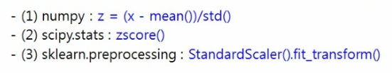
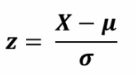

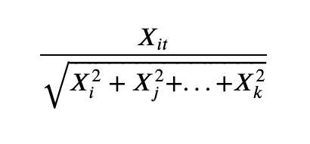

데이터 스케일링
StandardScaler(표준화)
MinMaxScaler(최소-최대 정규화)
-> 최소값, 최대값 이용 0~1 변환
Normalizer(벡터 정규화)
-> 나누는건 L1 Norm, L2 Norm
등등

Slide 9
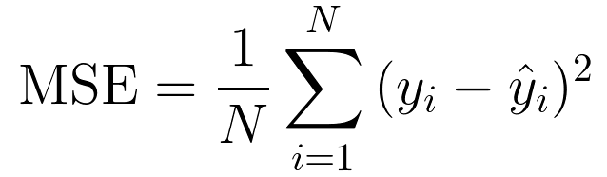
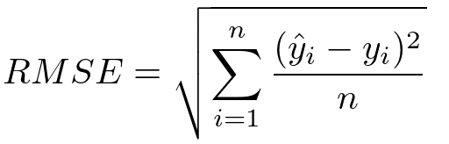
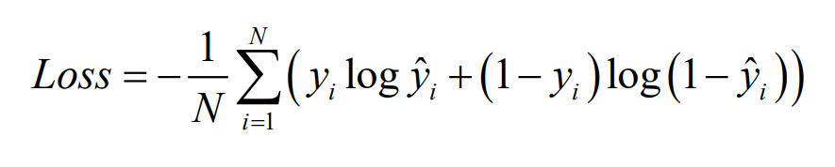
손실함수?
어떤 오차 의미.(정답 & 예측 사이의 차이)
MSE(Mean Squared Error)
RMSE(Root Mean Squared Error)
Binary Crossentropy

Slide 10
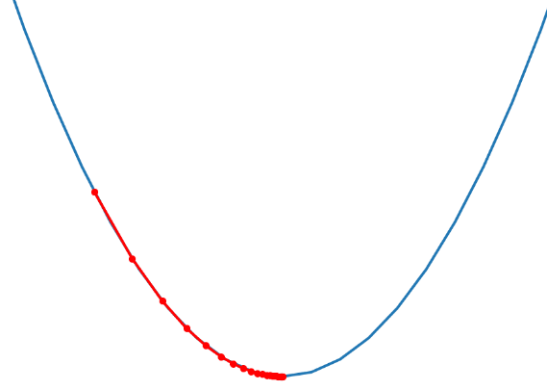
경사 하강법(Gradient Descent)
손실값 최소화 하기 위한 알고리즘.
Batch Gradient Descent
→ 전체 train셋 사용.(메모리 요구 big)
SGD(Stochastic Gradient Descent)
→ 각 단계 무작위 선택된 train셋
Mini-batch Gradient Descent
→ 배치 단위 무작위 train셋(50~100)
등등

Slide 11
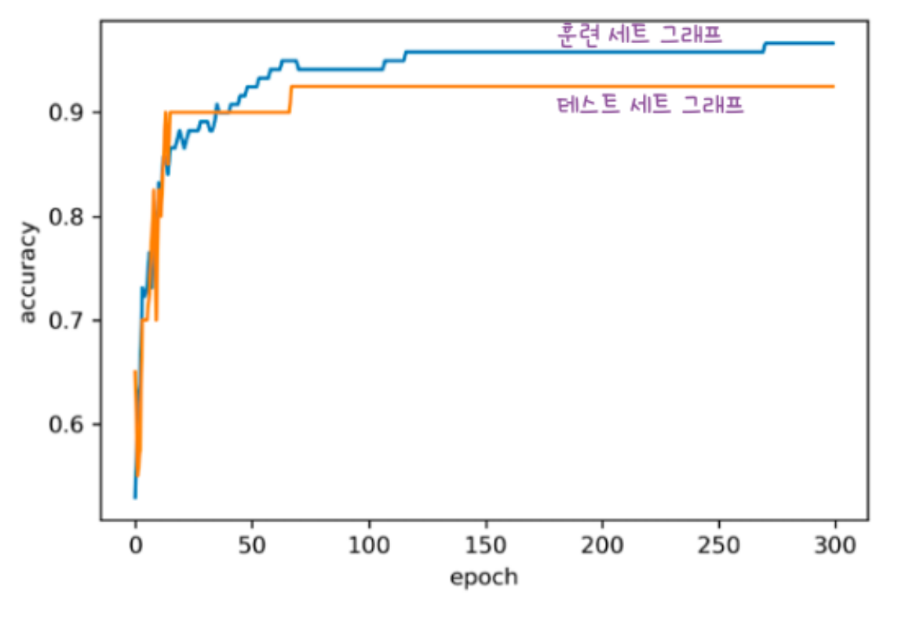
Epoch
훈련 횟수 의미

Slide 12
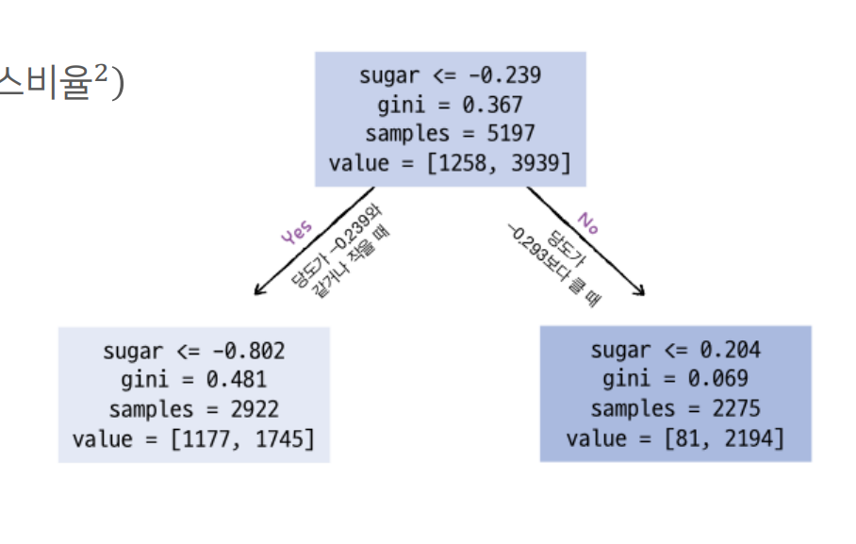
Decision Tree
각 colum마다, 각 특성마다의 이게 맞냐? 아니냐? 라는 걸 판단하기 위해서 사용.
(직관적 이해 가능) ➔ 그래서 의사결정 트리라는 한글 표현.

Slide 13
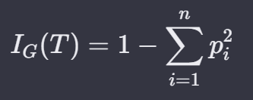
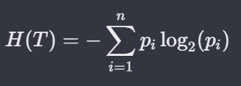
Impurity(불순도)
한 범주 안에 서로 다른 데이터가 얼마나 섞여있는지.
Gini Impurity:
Entropy:
등등
- p_i가 i 번째 클래스가 속할 확률.
- 0은 순수 하나의 클래스, 1은 막 섞여있는 더러운 상태
- 0~1 값 출력.

Slide 14
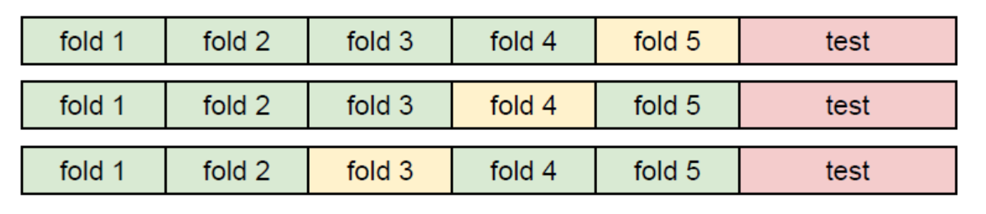
Cross Validation
성능 평가 방식의 신뢰성을 보기 위한 것.
test셋을 제외한 나머지 train셋을 나눔
나눈 train셋에서 한 분할 셋을 검증 셋으로 사용.

Slide 15
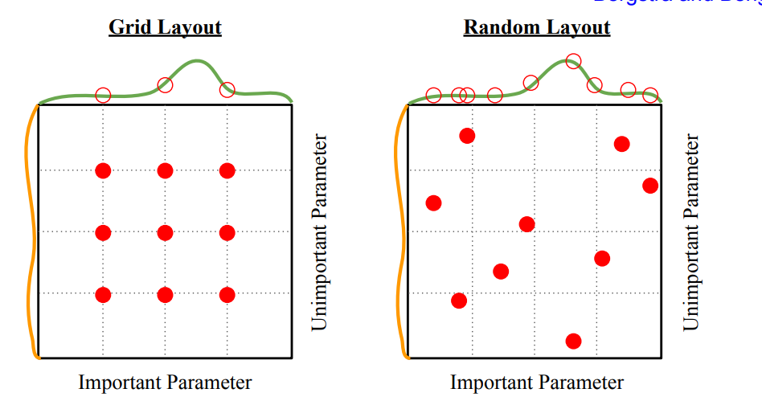
Hyperparameter
코드 짤 때, 노가다로 매개변수 설정해주는 것.
체계적 VS 랜덤
이 두가지가 이걸 조금 편리하게 도와준다.

Slide 16
코드 실습

